Slide 1
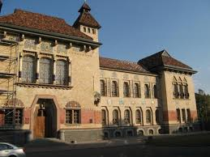

Математичний детектив квадратні рівняння
8клас
Охоронець стверджує, що всі 12 картин були викрадені між 22.00 і
23.00

Slide 2
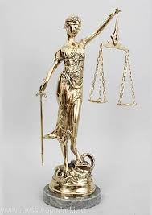
Формула злочину
aх²+bx+c=0
a – охоронець
x₁, x₂ – кількість злодіїв
c – кількість картин

Slide 3
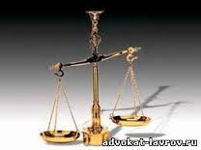
- Були знайдені сліди двох злочинців.
- Неподалік музею, були зафіксовані ще сліди, отже злодіїв було більше. Скільки?
- Яка їх загальна кількість?
х₁+х₂-?
- лише помножена сила злочинців змогла так швидко й легко навантажити вкрадені картини
х₁*х₂=12
- чому дорівнює х₂-?

Slide 4
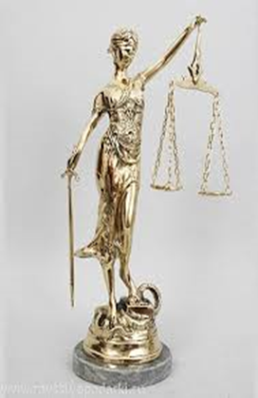
Досвід слідчого Вієта х₁+х₂=6
Отже, картина злочину
х²-8x+12=0

Slide 5
Загальна кількість злочинців
Всередині – 2
Зовні – 6
Це ціла група!!!
Перевірте цей факт остаточно!

Slide 6

Перевірка слідчим Дискримінантом
х²-8x+12=0
D=b²-4ac
D=64-4*12=16>0
X_{1,2}=$\frac{−b±√D}{2}$
X₁=$\frac{8+4}{2}$=6
X₁=$\frac{8−4}{2}$=2

Slide 7

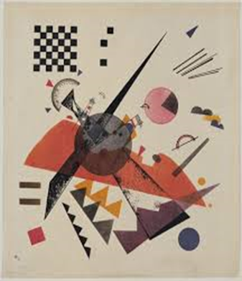
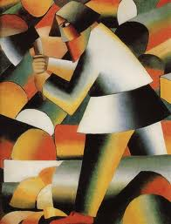
Гіпотенуза
Площа ділянки прямокутної форми дорівнює 32м².
Довжина ділянки на 4м більша від її ширини. Знайти розміри ділянки.

Slide 8
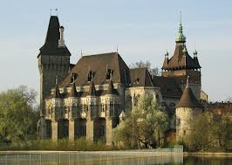

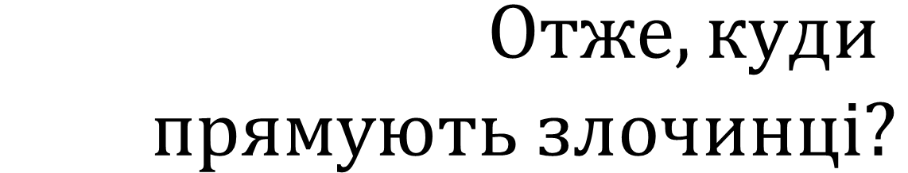
$Отже, куди$
$прямують злочинці?$
$\frac{1}{х−3}$- $\frac{х}{х+3}+\frac{18}{х^{2}−9}$=0
$х_{1}$=-3
$х_{2}$=7

Slide 9
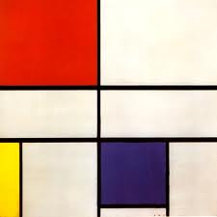
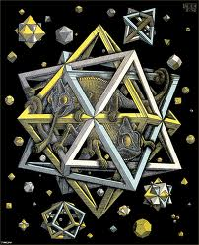
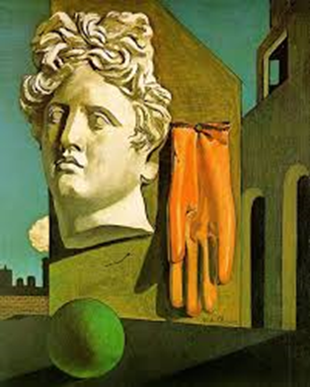
Шедеври образотворчого мистецтва знайдено
Кімната №7

Slide 10
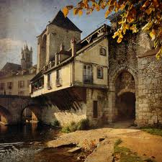

Записка
Шосту частину згубив,
Чверть - професор забрав,
Ще чверть продати не встиг,
Третину серйозно сховав.
Лише якщо код ти узнаєш, картини із сейфа дістанеш!
№ коду – добуток коренів у квадраті
$${\text{│} х}^{2}+5х+5\text{│}\text{=1}$$

Slide 11
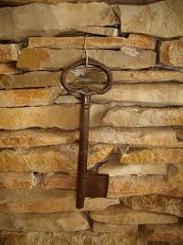

Код 576
$х_{1}$=-4, $х_{2}$=-1, $х_{3}$=-2, $х_{4}$=-3,
((-4)*(-1)*(-2)*(-3)$)^{2}$=576

Slide 12
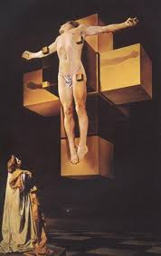
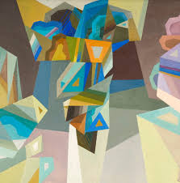
Отже, все стало на свої місця.
Відомо, де картини, як вони туди потрапили. І ми знову можемо ними милуватися.

Slide 13
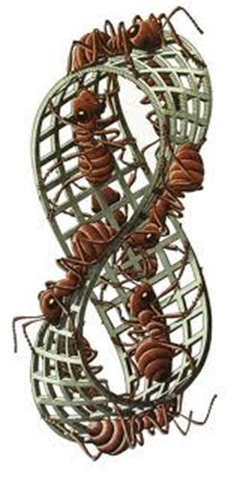
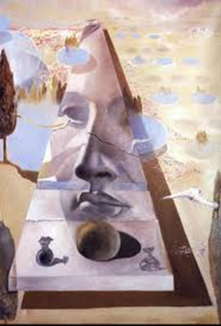

Slide 14


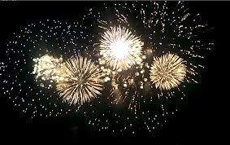
Вітаємо з успішно проведеною операцією!!!!!!

